Slide 1

Steganografi
II4031 Kriptografi dan Koding
Oleh: Rinaldi Munir
Program Studi Sistem dan Teknologi Informasi
Sekolah Teknik Elektro dan Informatika
ITB

Slide 2
Prolog
Misalkan anda mempunyai data rahasia seperti password.
Password: T3knolo911nf0rmas1
Anda ingin menyimpan password tersebut dengan aman (tidak bisa diketahui orang lain).
Bagaimana caranya agar password tersebut dapat disimpan dengan aman?

Slide 3
Cara I: Mengenkripsinya
→ Bidang KRIPTOGRAFI (cryptography)
Enkripsi
T3knolo911nf0rmas1
%j&gt9*4$jd8)?hyt8
(plaintext)
(clphertext)
Dekripsi
%j&gt9*4$jd8)?hyt8
T3knolo911nf0rmas1
(clphertext)
(plaintext)

Slide 4
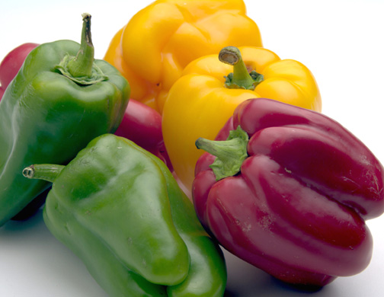
Cara II: Menyembunyikannya
T3knolo911nf0rmas1
→ Bidang STEGANOGRAFI (steganography)

Slide 5
Apa Steganografi itu?
Dari Bahasa Yunani: steganos + graphien
“steganos” (στεγανός): tersembunyi
“graphien” (γραφία) : tulisan
steganografi: tulisan tersembunyi (covered writing)
Steganography: ilmu dan seni menyembunyikan pesan rahasia dengan suatu cara sedemikian sehingga tidak seorang pun yang mencurigai keberadaan pesan tersebut.
Tujuan steganografi: pesan tidak terdeteksi keberadaannya

Slide 6
Perbedaan Kriptografi dan Steganografi
Kriptografi: menyembunyikan isi (content) pesan
→ Tujuan: agar pesan tidak dapat dibaca oleh pihak ketiga (lawan)
Steganografi: menyembunyikan keberadaan (existence) pesan
→ Tujuan: untuk menghindari kecurigaan (conspicuous) dari pihak ketiga (lawan)

Slide 7
Kriptografi
???
@2*$#d(*%7*
Pesan yang dienkripsi dengan kriptografi menimbulkan kecurigaan bagi pengamat.
Cipherteks dapat dideteksi keberadaannya.

Slide 8
Steganografi
Stego-data tidak menimbulkan kecurigaan bagi pengamat
Pesan yang tersembunyi di dalamnya tidak dapat dideteksi.

Slide 9
Sejarah Steganografi
Usia steganografi setua usia kriptografi, dan sejarah keduanya berjalan bersamaan.
Periode sejarah steganografi dapat dibagi menjadi:
1. Steganografi kuno (ancient steganography)
2. Steganografi zaman renaisans (renaissance steganography).
3. Steganografi zaman perang dunia
4. Steganografi modern

Slide 10
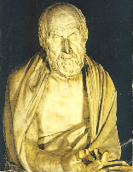

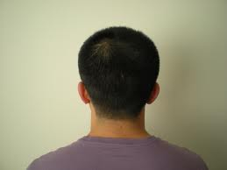
Ancient Steganography
Herodatus
Steganografi dengan media kepala budak.
Ditulis oleh Herodatus (485 – 525 BC), sejarawan Yunani pada tahun 440 BC di dalam buku: Histories of Herodatus). Kisah perang antara kerajaan Persia dan rakyat Yunani.
Herodatus menceritakan cara Histaiaeus mengirim pesan kepada Aristagoras of Miletus untuk melawan Persia. Caranya: Dipilih beberapa budak. Kepala budak dibotaki, ditulisi pesan dengan cara tato, rambut budak dibiarkan tumbuh, budak dikirim. Di tempat penerima kepala budak digunduli agar pesan bisa dibaca.

Slide 11
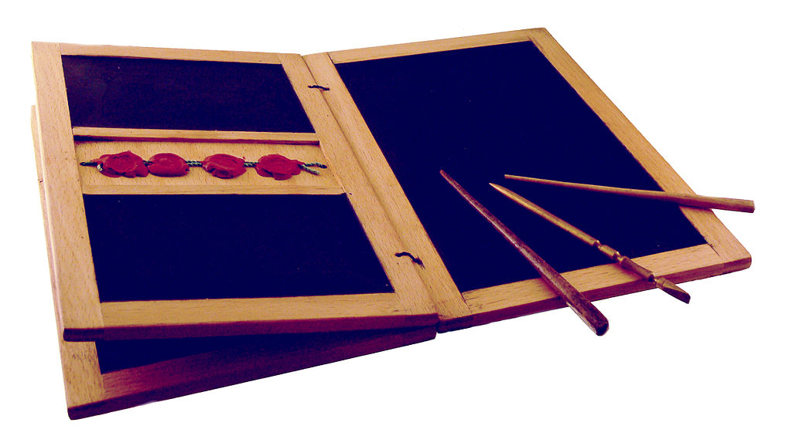
Penggunaan tablet wax
Orang-orang Yunani kuno menulis pesan rahasia di atas kayu yang kemudian ditutup dengan lilin (wax).
Di dalam bukunya, Heradatus menceritakan Demaratus mengirim peringatan tentang serangan yang akan datang ke Yunani dengan menulis langsung pada tablet kayu yang kemudian dilapisi lilin dari lebah.

Slide 12
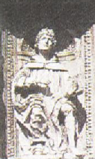
Penggunaan tinta tak-tampak (invisible ink)
Pliny the Elder menjelaskan penggunaan tinta dari getah tanaman thithymallus. Jika dituliskan pada kertas maka tulisan dengan tinta tersebut tidak kelihatan, tetapi bila kertas dipanaskan berubah menjadi gelap/coklat
Pliny the Elder.
AD 23 - 79

Slide 13

Penggunaan kain sutra dan lilin
Orang Cina kuno menulis catatan pada potongan-potongan kecil sutra yang kemudian digumpalkan menjadi bola kecil dan dilapisi lilin.
Selanjutnya bola kecil tersebut ditelan oleh si pembawa pesan.
Pesan dibaca setelah bola kecil dikeluarkan dari perut si pembawa pesan dengan cara BAB.

Slide 14
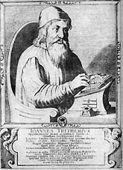
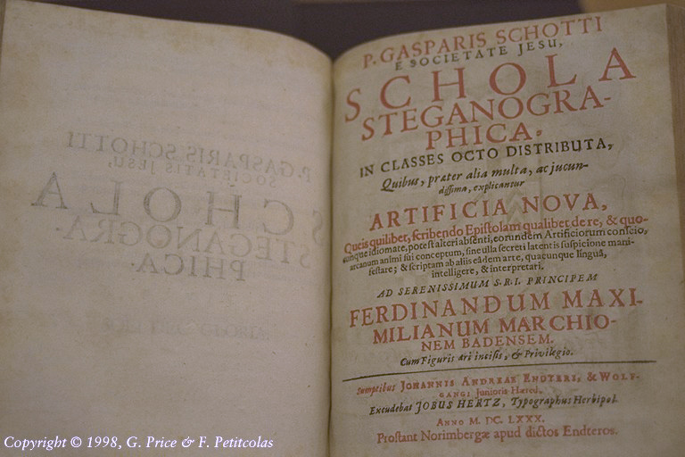
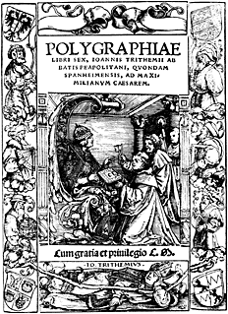
Renaissance Steganography
Tahun 1499, Johannes Trithemius menulis buku Steganographia, yang menceritakan tentang metode steganografi berbasis karakter
Johannes
Trithemius
(1404-1472 )
Selanjutnya tahun 1518 dia menulis buku tentang steganografi dan kriptografi,
berjudul Polygraphiae.

Slide 15
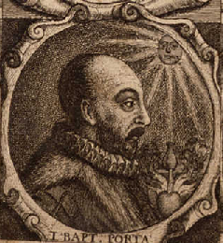
Giovanni Battista Porta menggambarkan cara menyembunyikan pesan di dalam telur rebus.
Caranya, pesan ditulis pada kulit telur yang dibuat dari tinta khusus yang dibuat dengan satu ons tawas dan setengah liter cuka.
Prinsipnya penyembunyiannya adalah tinta tersebut akan menembus kulit telur yang berpori, tanpa meninggalkan jejak yang terlihat.
Giovanni Battista Porta
(1535-1615 )
Tulisan dari tinta akan membekas pada permukaan isi telur yang telah mengeras (karena sudah direbus sebelumnya). Pesan dibaca dengan membuang kulit telur

Slide 16
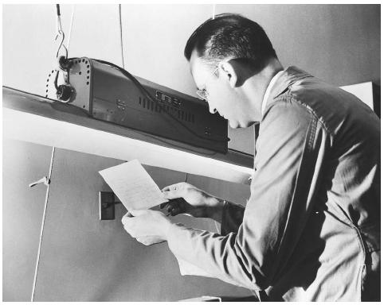
World War Steganography
Penggunaan tinta tak-tampak (invisible ink) dalam spionase.
- Pada Perang Dunia II, tinta tak-tampak digunakan untuk menulis pesan rahasia
- Tinta terbuat dari campuran susu, sari buah, cuka, dan urine.
- Cara membaca: Kertas dipanaskan sehingga tulisan dari tinta tak-tampak
tersebut akan menghitam.
Seorang agen FBI sedan menggunakan sinar ultraviolet untuk membaca tulisan yang tersembunyi pada kertas yang dicurigai dari agen spionase.

Slide 17
Steganografi dalam Perang Dunia II: Null Cipher
Pesan berikut dikirim oleh Kedubes Jerman pada PD II:
Apparently neutral's protest is thoroughly discounted and ignored. Isman hard hit. Blockade issue affects pretext for embargo on by-products, ejecting suets and vegetable oils.
Ambil huruf kedua setiap kata, diperoleh pesan berikut: Pershing sails from NY June 1.

Slide 18
Contoh Null Cipher lainnya:
Big rumble in New Guinea.
The war on celebrity acts should end soon. Over four die ecstatic elephants replicated.
Bring two cases of deer.

Slide 19
Fishing freshwater bends and saltwater coasts rewards anyone feeling stressed. Resourceful anglers usually find masterful leapers fun and admit swordfish rank overwhelming anyday.
Dengan mengambil huruf ketiga pada setiap kata diperoleh pesan berikut:
Send Lawyers, Guns, and Money.

Slide 20
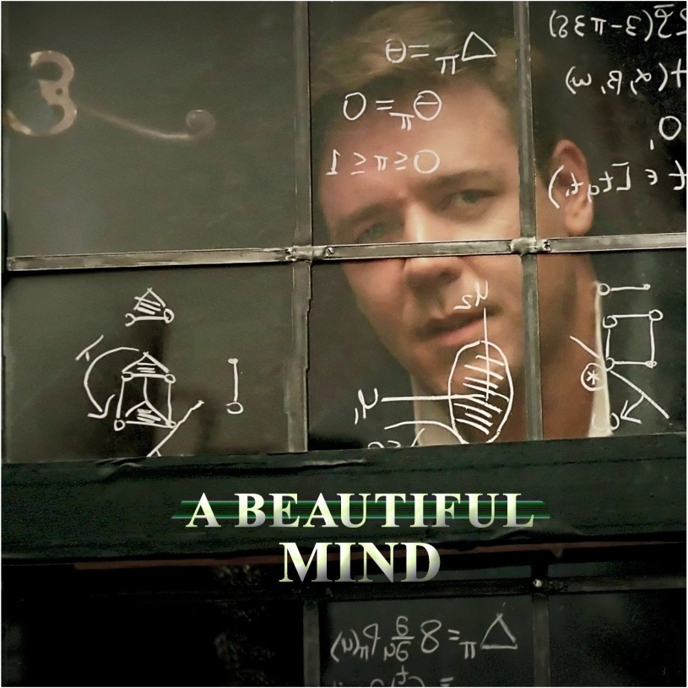

Steganografi di dalam film Mercury Rising dan Beautiful Mind

Slide 21
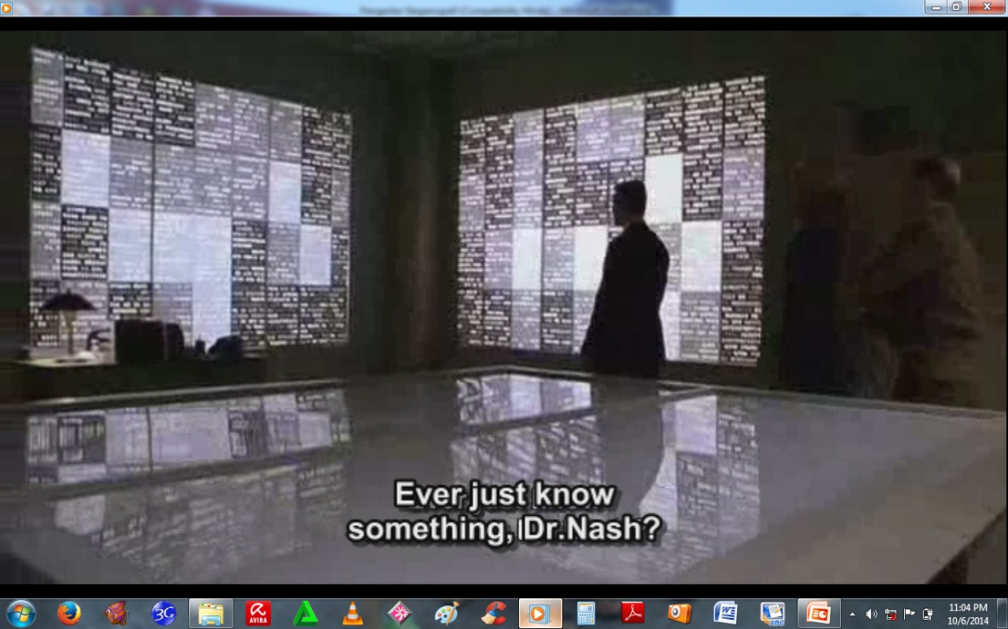
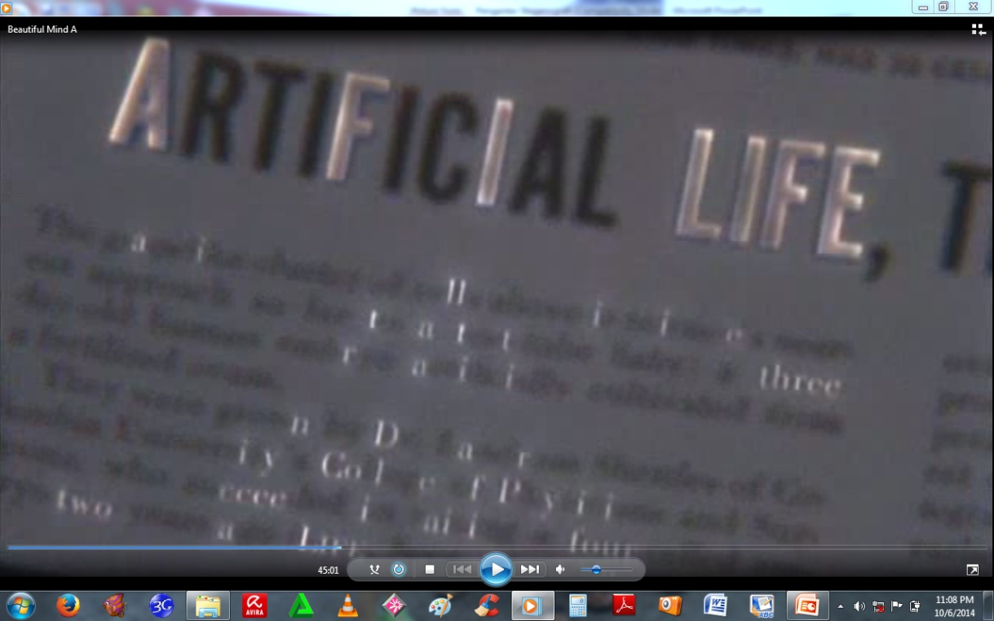
Beberapa adegan film
Beautiful Mind yang
memperlihatkan
steganografi

Slide 22
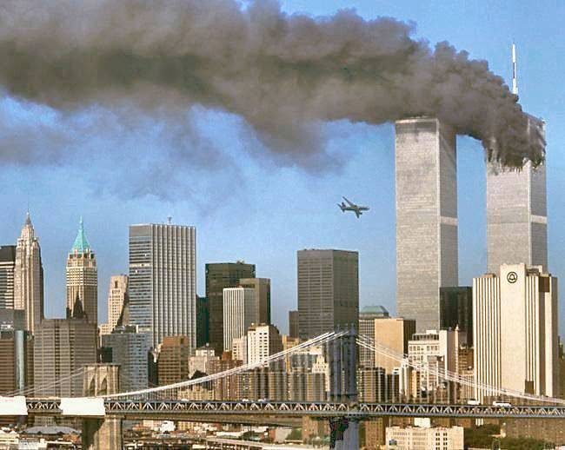
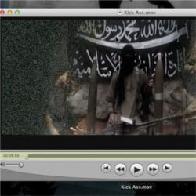
Steganografi dan Terorisme
Ilmu steganografi mendadak naik daun ketika pasca 11 September 2001 pihak FBI menuding Al-Qaidah menggunakan steganografi untuk menyisipkan pesan rahasia melalui video atau gambar yang mereka rilis secara teratur di Internet.

Slide 23
Steganografi Modern - The Prisoner’s Problem
Diperkenalkan oleh Simmons – 1983
Dilakukan dalam konteks USA – USSR nuclear non-proliferation treaty
compliance checking
Pesan rahasia: “malam ini kita kabur”

Slide 24
Bagaimana cara Bob mengirim pesan rahasia kepada Alice tanpa diketahui oleh Wendy?
Alternatif 1: mengenkripsinya
xjT#9uvmY!rc$7yt59hth@#
Wendy pasti curiga!

Slide 25
Alternatif 2: menyembunyikannya di dalam tulisan lain
masihkah ada lara apabila memoriku ingat nestapa itu. kita ingin tetap abadikan kisah asmara. bersamamu usiaku renta.
Wendy tidak akan curiga!
Information hiding dengan steganografi!

Slide 26
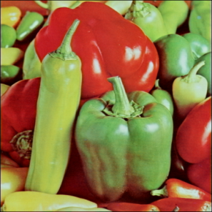
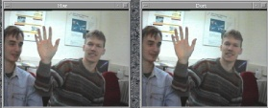

Steganografi Digital
Steganografi digital: penyembunyian pesan digital di dalam dokumen digital lainnya.
Carrier file: dokumen digital yang digunakan sebagai media untuk menyembunyikan pesan.
1. Teks
“Kita semua bersaudara”
2. Audio
3. Gambar (image)
4. Video
- bmp
- jpeg
- gif
- png
Txt
doc
html
mpeg
avi
mp4
- wav
- mp3

Slide 28
Terminologi Steganografi
Embedded message (hiddentext) atau secret message: pesan yang disembunyikan .
Bisa berupa teks, gambar, audio, video, dll
Cover-object (covertext): pesan yang digunakan untuk menyembunyikan embedded message.
Bisa berupa teks, gambar, audio, video, dll
Stego-object (stegotext): pesan yang sudah berisi pesan embedded message.
Stego-key: kunci yang digunakan untuk menyisipan pesan dan mengekstraksi pesan dari stegotext.

Slide 30
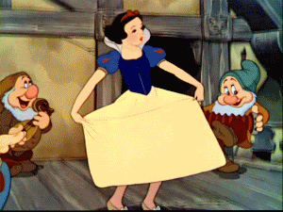

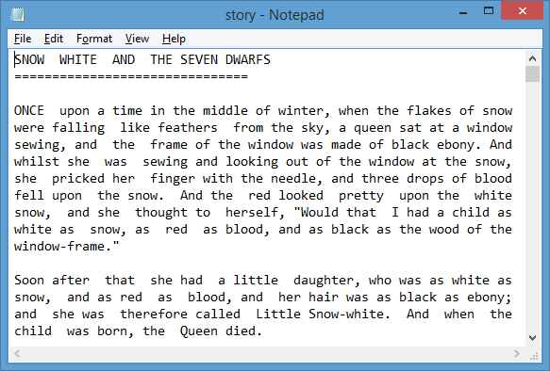
GIF image
Cover image
Stego-image
Embedded message

Slide 31
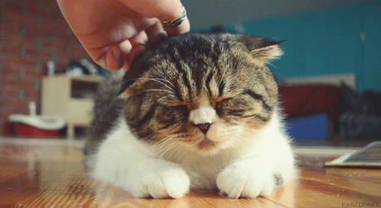

Cover image
Stego-image

Slide 32
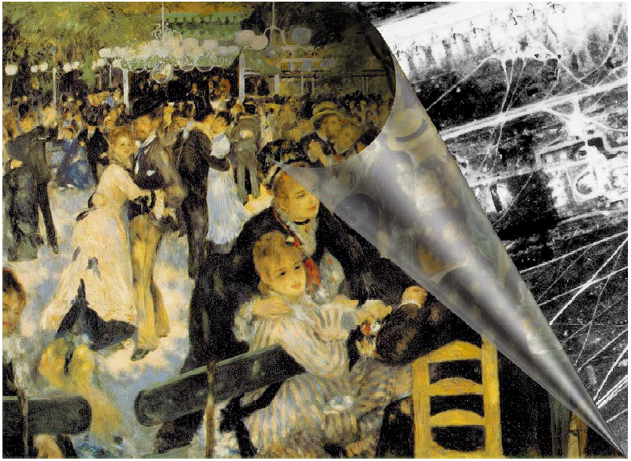

Slide 33
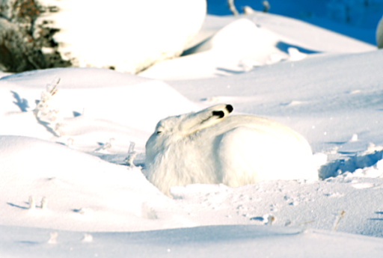
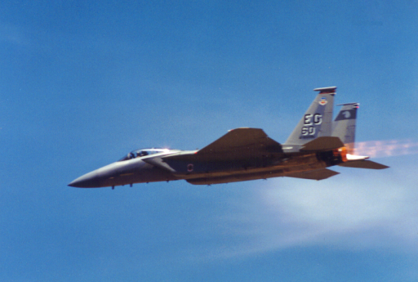
Cover image
Embedded image

Slide 34
Stego-image
Extracted image

Slide 35
Diagram Proses Steganografi
(encoder)
(decoder)
(secret message)
(secret message)
adversary

Slide 36
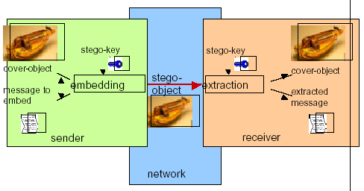

Slide 37
Kriteria Steganografi yang Bagus
Imperceptible
Keberadaan pesan rahasia tidak dapat dipersepsi secara visual atau secara audial
2. Fidelity.
Kualitas cover-object tidak jauh berubah akibat penyisipan pesan rahasia.
3. Recovery.
Pesan yang disembunyikan harus dapat diekstraksi kembali.
4. Capacity
Ukuran pesan yang disembunyikan sedapat mungkin besar
Catatan: Robustnes bukan isu penting di dalam steganografi

Slide 38
Kombinasi Kriptografi dan Steganografi
Steganografi bukan pengganti kriptografi, tetapi keduanya saling melengkapi.
Keamanan pesan rahasia dapat ditingkatkan dengan menggabungkan kriptografi dan steganografi.
Mula-mula pesan dienkripsi dengan algoritma I kriptografi, selanjutnya pesan terenkripsi disembunyikan di dalam media lain (citra, video, audio, dll).

Slide 39
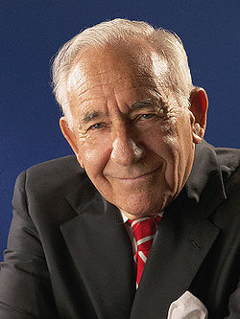
Steganography has its place in security. It is not intended to replace cryptography but supplement it. Hiding a message with steganography methods reduces the chance of a message being detected. However, if that message is also encrypted, if discovered, it must also be cracked (yet another layer of protection).
(David Kahn, penulis buku The Codebreakers - The Story of Secret Writing )

Slide 40
Ranah Steganografi
Berdasarkan ranah operasinya, metode-metode steganografi dapat dibagi menjadi dua kelompok
Spatial (time) domain methods
Memodifikasi langsung nilai byte dari cover-object (nilai byte merepresentasikan intensitas/warna pixel atau amplitudo)
Contoh: Metode LSB
Tranform domain methods
Memodifikasi hasil transformasi sinyal dalam ranah transform (hasil transformasi dari ranah spasial ke ranah lain (misalnya ranah frekuensi).
Contoh: Metode Spread Spectrum

Slide 41
Metode LSB

Slide 42
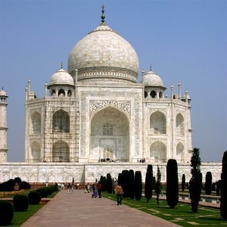
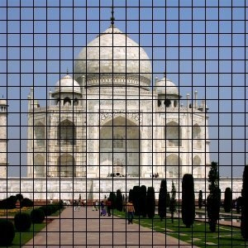
Citra Digital
Citra terdiri dari sejumlah pixel. Citra 1200 x 1500 berarti memiliki 1200 x 1500 pixel = 1.800.000 pixel
Setiap pixel panjangnya n-bit.
Citra biner → 1 bit/pixel
Citra grayscale → 8 bit/pixel
Citra true color → 24 bit/pixel
pixel

Slide 43
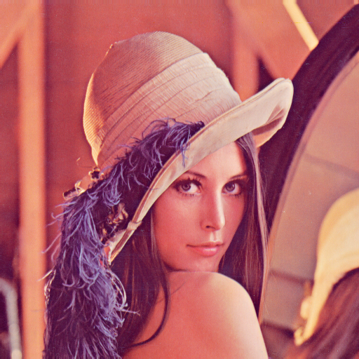
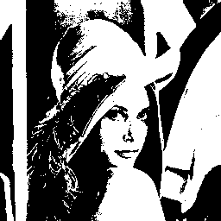
Citra Lenna
Grayscale image
(8-bit)
Bimary image
(1-bit)
True color image
(24-bit)

Slide 44
Pada citra 24-bit (real image), 1 pixel = 24 bit,
terdiri dari komponen RGB (Red-Green-Blue)
100100111001010010001010
R
G
B

Slide 45
Bitplane pada Citra Digital
Nilai pixel pada koordinat (x, y) menyatakan intensitas nilai keabuan pada posisi tersebut.
Pada citra grayscale nilai keabuan itu dinyatakan dalam integer berukuran 1 byte sehingga rentang nilainya antara 0 sampai 255.
Pada citra berwarna 24-bit setiap pixel tediri atas kanal red, green, dan blue (RGB) sehingga setiap pixel berukuran 3 byte (24 bit).

Slide 46
Di dalam setiap byte bit-bitnya tersusun dari kiri ke kanan dalam urutan yang kurang berarti (least significant bits atau LSB) hingga bit-bit yang berarti (most significant bits atau MSB).
Susunan bit pada setiap byte adalah b₈b₇b₆b₅b₄b₃b₂b₁.
Contoh:
11010010
MSB LSB
LSB = Least Significant Bit
MSB = Most Significant Bit

Slide 47
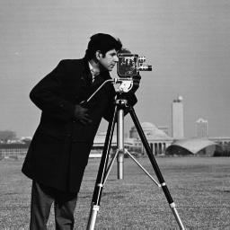
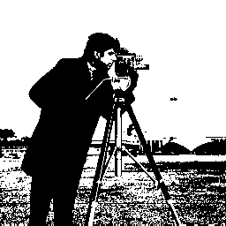
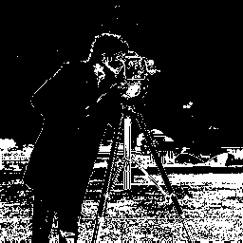
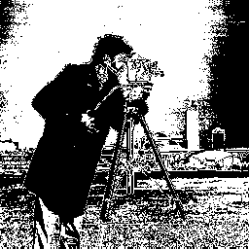
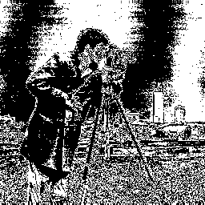
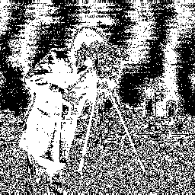
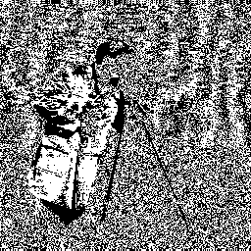
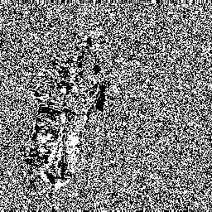

Jika setiap bit ke-i dari MSB ke LSB pada setiap pixel diekstrak dan diplot ke dalam setiap bitplane image maka diperoleh delapan buah citra biner.
Original image
Bitplane 7
Bitplane 6
Bitplane 5
Bitplane 4
Bitplane 3
Bitplane 2
Bitplane 1
Bitplane 0

Slide 48
Bitpline LSB, yaitu bitplane 0, terlihat seperti citra acak (random image).
Bitpline LSB merupakan bagian yang redundan pada citra.
Artinya, perubahan nilai bit pada bagian tersebut tidak mengubah persepsi citra secara secara keseluruhan.
Inilah yang mendasari metode steganografi yang paling sederhana, yaitu metode LSB.

Slide 49
Metode LSB
Merupakan metode steganografi yang paling populer.
Memanfaatkan kelemahan indra visual manusia dalam mengamati perubahan sedikit pada gambar
Caranya: Mengganti bit LSB dari pixel dengan bit pesan.
Mengubah bit LSB hanya mengubah nilai byte satu lebih tinggi atau satu lebih rendah dari nilai sebelumnya → tidak berpengaruh terhadap persepsi visual/auditori.

Slide 50
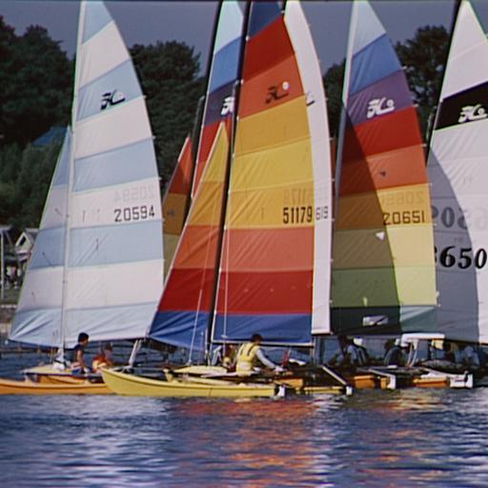

Misalkan semua bit LSB pada citra berwarna dibalikkan
dari semula 0 menjadi 1; dari semula 1 menjadi 0
Sebelum
Sesudah
Adakah terlihat perbedaaanya?

Slide 51
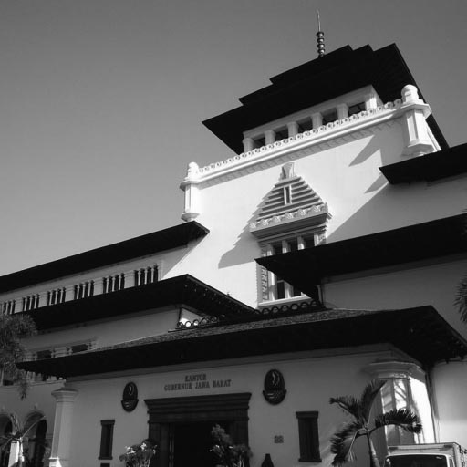

Misalkan semua bit LSB pada citra grayscale dibalikkan
Dari semula 0 menjadi 1; dari semula 1 menjadi 0
Sebelum
Sesudah
Adakah terlihat perbedaaanya?

Slide 52
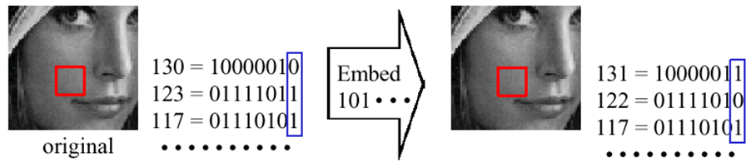
Contoh 1:
Tinjau 1 buah pixel dari citra 24-bit (3 x 8 bit):
10000010 01111011 01110101
(130) (123) (117)
Bit bit-bit embedded message: 101
Embed: 00110011 10100010 11100011
Stego-image
Original: misalkan pixel [130, 123, 117] berwarna “ungu”
Stego-image: pixel [131, 122, 117] tetap “ungu” tapi berubah sangat sedikit.
Mata manusia tidak dapat membedakan perubahan warna yang sangat kecil.

Slide 53

Pergeseran warna sebesar 1 dari 256 warna tidak dapat dilihat oleh manusia
PESAN RAHASIA :
KETEMUAN Di STASIUN KA MALAM JAM 13.00
0
1
1
1
00110011
10100010
11100010
01101111
00110010
10100011
11100011
01101111
Sumber: TA Yulie Anneria Sinaga 13504085

Slide 54
Contoh 2:
Jika pesan = 10 bit, maka jumlah byte yang digunakan = 10 byte
Contoh susunan byte yang lebih panjang:
00110011 10100010 11100010 10101011 00100110
10010110 11001001 11111001 10001000 10100011
Pesan: 1110010111
Hasil penyisipan pada bit LSB:
00110011 10100011 11100011 10101010 00100110
10010111 11001000 11111001 10001001 10100011

Slide 55
Ekstraksi Pesan dari Stego-image
Bit-bit pesan yang disembunyikan di dalam citra harus dapat diekstraksi kembali.
Caranya adalah dengan membaca byte-byte di dalam citra, mengambil bit LSB-nya, dan merangkainya kembali menjadi bit-bit pesan.
Contoh: Misalkan stego-object adalah sbb
00110011 10100011 11100011 10101010 00100110
10010111 11001000 11111001 10001001 10100011
Ekstrak bit-bit LSB: 1110010111

Slide 56
Menghitung Ukuran Pesan yang dapat Disembunyikan
Ukuran pesan yang akan disembunyikan bergantung pada ukuran cover-object.
Misalkan pada citra grayscale (1 byte/pixel) 256 x 256 pixel :
- jumlah pixel = jumlah byte = 256 x 256 = 65536
- setiap byte dapat menyembunyikan 1 bit pesan di LSB-nya
- jadi ukuran maksimal pesan = 65536 bit = 8192 byte = 8 KB
Pada citra berwarna 24-bit berukuran 256 × 256 pixel:
- jumlah pixel 256 x 256 = 65536
- setiap pixel = 3 byte, berarti ada 65536 × 3 = 196608 byte.
- setiap byte dapat menyembunyikan 1 bit pesan
- jadi ukuran maksimal pesan = 196608 bit = 24576 byte = 24KB

Slide 57
Beberapa Varian Metode LSB
1. Sequential
Bit-bit pesan disembunyikan secara sekuensial pada pixel-pixel citra.
Misalkan ukuran pesan = 15 bit, maka urutan pixel-pixel yang digunakan untuk penyembunyian bit adalah:
1
2
3
4
5
6
7
8
9
10
11
12
13
14
15=

Slide 58
Ekstraksi pesan dari Stego-image
Pada proses ekstraksi pesan, pixel-pixel dibaca secara sekuensial mulai dari pixel pertama sampai pixel yang menyimpan bit pesan terakhir
Ambil setiap byte dari pixel, ekstraksi bit LSB-nya.
Rangkailah bit-bit LSB menjadi bit-bit pesan semula.

Slide 59
2. Acak
Untuk membuat penyembunyian pesan lebih aman, bit-bit pesan tidak disimpan pada pixel-pixel yang berurutan, namun dipilih secara acak.
Pembangkit bilangan acak-semu (PRNG: pseudo-random number generator) digunakan untuk membangkitkan bilangan acak.
Umpan (seed) untuk pembangkit bilangan acak berlaku sebagai kunci (stego-key).

Slide 60
Misalnya jika terdapat 64 byte dan 15 bit pesan yang akan disembunyikan. Pixel-pixel dipilih secara acak, seperti pada gambar berikut.
5
8
10
4
13
2
7
9
1
12
15
11
3
6
14

Slide 61
Ekstraksi pesan dari Stego-image
Posisi pixel yang menyimpan bit pesan dapat diketahui dari bilangan acak yang dibangkitkan oleh PRNG.
Jika kunci yang digunakan pada waktu ekstraksi sama dengan kunci pada waktu penyisipan, maka bilangan acak yang dibangkitkan juga sama.
Dengan demikian, bit-bit pesan yang bertaburan di dalam citra dapat dikumpulkan kembali.

Slide 62
3. m-bit LSB
Untuk meningkatkan ukuran pesan yang disembunyikan, maka digunakan lebih dari 1 bit LSB untuk setiap byte.
Susunan bit pada setiap byte adalah b₇b₆b₅b₄b₃b₂b₁b₀. Jika diambil 2-bit LSB, maka bit yang digunakan adalah bit b₁ dan bit b₀
Contoh: 11010010 → 2 bit LSB terakhir dipakai untuk
menyembunyikian pesan.
Trade-off: Semakin banyak bit LSB yang digunakan, semakin besar ukuran pesan yang dapat disembunyikan, tetapi semakin turun kualitas stego-image.
Pesan dapat disembunyikan secara sekuensial atau secara acak pada pixel-pixel di dalam citra.

Slide 63
4. Enkripsi
Pesan dapat dienkripsi terlebih dahulu sebelum disembunyikan ke dalam citra.
Teknik enkripsi yang sederhana misalnya dengan meng-XOR-kan bit-bit pesan dengan bit-bit kunci. Jumlah bit-bit kunci sama dengan jumlah bit pesan.
Bit-bit kunci dibangkitkan secara acak.
Kunci untuk pembangkitan bit-bit kunci menjadi stego-key.
Jika dipakai teknik acak dalam memilih pixel-pixel, maka ada dua stego-key: satu untuk pembangkitan bit-bit kunci, satu lagi untuk pembangkitan posisi pixel yang dipilih untuk menyembunyikan pesan.

Slide 64
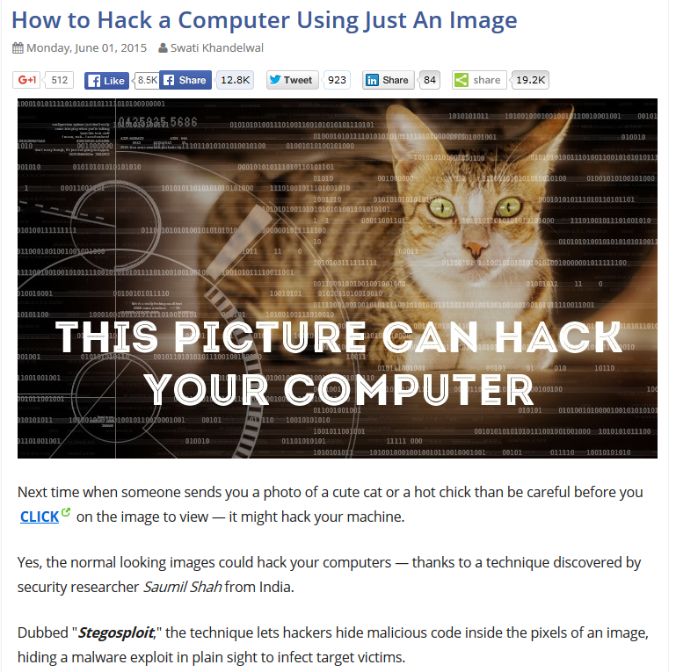
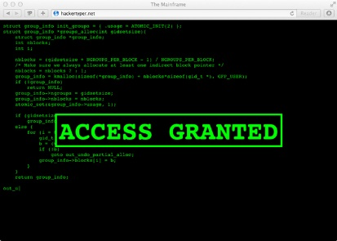
Just look at the image and you are HACKED!
http://thehackernews.com/2015/06/Stegosploit-malware.html

Slide 65
Program Stegano shareware
1. InPlainView: http://www.simtel.net/product.php%5Bid%5D12796%5BSiteID%5Dsimtel.net
Keterangan: hanya untuk citra .bmp
2. S-tools
http://digitalforensics.champlain.edu/download/s-tools4.zip
Keterangan: untuk citra GIF dan BMP.

Slide 66
Daftar 100 kakas steganografi lainnya:
http://www.jjtc.com/Steganography/toolmatrix.htm
Beberapa diantaranta berjalan di Linux:
JPHS (JPHide JPSeek, JP hide and seek)
http://linux01.gwdg.de/~alatham/stego.html
Steghide
Outguess
Blindside
Gifshuffle
GzSteg
dll

Slide 67
Situs populer untuk informasi steganografi
http://www.ise.gmu.edu/~njohnson/Steganography
http://www.rhetoric.umn.edu/Rhetoric/misc/dfrank/stegsoft.html
http://www.topology.org/crypto.html
http://mozaiq.org/

Slide 68
Pengantar Steganalisis

Slide 69
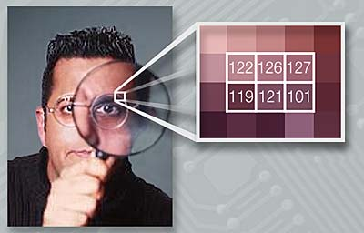
Steganalysis
Tujuan: menentukan apakah sebuah media suspect mengandung pesan tersembunyi

Slide 70
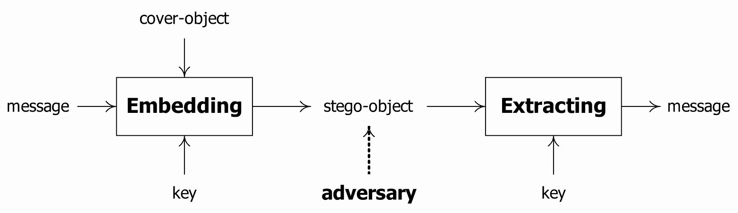
Steganografi
Steganalisis
suspected
stego object
Analisis
decision *)
(1/0)
*) Keterangan: 1 jika ada pesan tersembunyi, 0 jika tidak

Slide 71
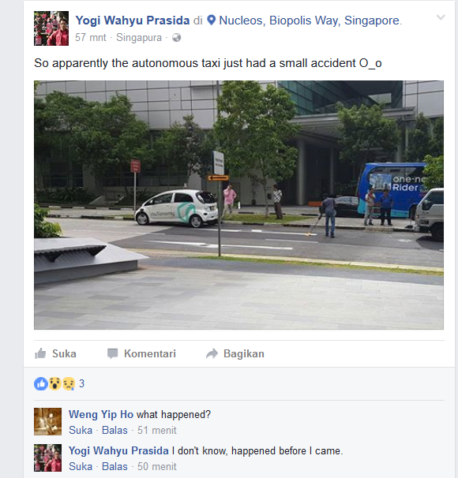
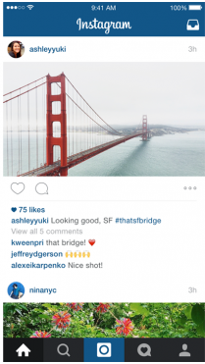
Fakta: Gambar-gambar bertebaran di internet
(website, social media, social networking)

Slide 72
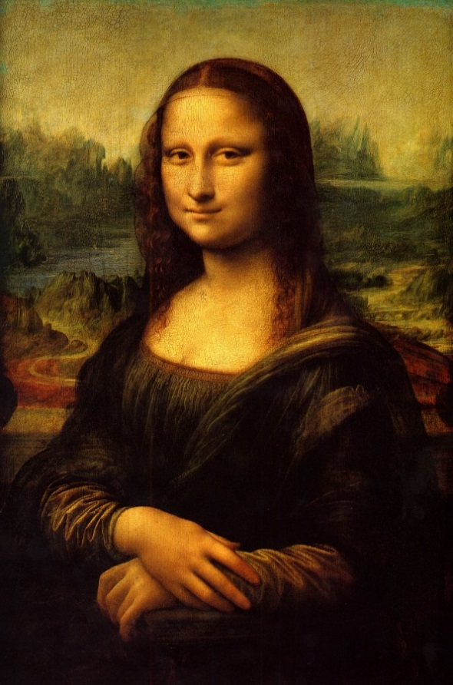

Namun, dibalik sebuah gambar dapat
tersembunyi informasi rahasia
Informasi rahasia tersebut dapat berupa pesan biasa,
pesan kejahatan, program jahat, bahkan virus komputer!

Slide 73

Pernah terima surel (e-mail) dari orang
tak dikenal dan mengandung file attachmet
berupa gambar seperti di bawah ini?
HATI-HATI!!!!!!!!!

Slide 74
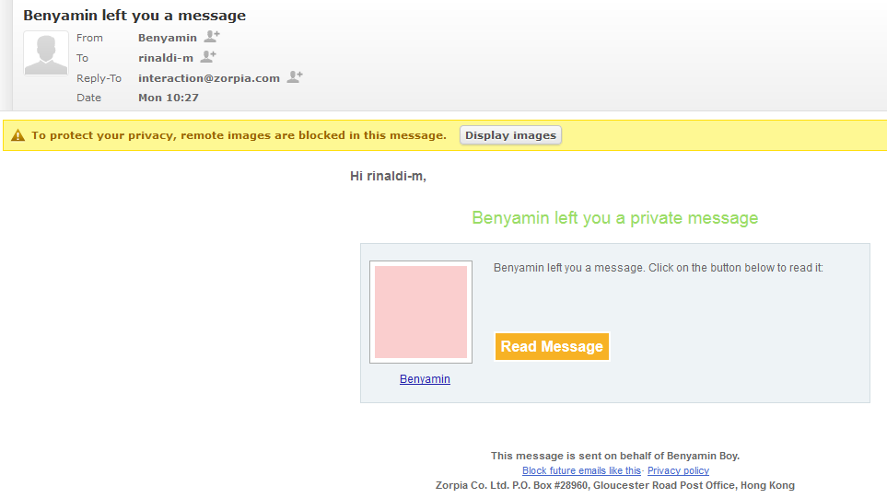
HATI-HATI! Jangan langsung klik jika anda tidak yakin!

Slide 75
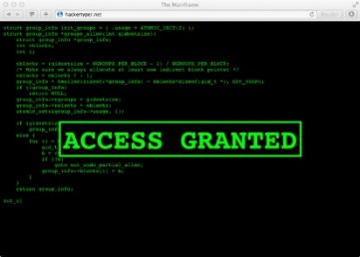
Ingat kembali stegosploit!!!
Just look at the image and you are HACKED!
http://thehackernews.com/2015/06/Stegosploit-malware.html

Slide 76
Steganalisis diperlukan di dalam forensic image analysis
Forensic Image Analysis is the application of image science and domain expertise to interpret the content of an image and/or the image itself in legal matters.
Subdisiplin dari Forensic Image Analysis:
(1) Photogrammetry
(2) Photographic Comparison
(3) Content Analysis
(4) Image Authentication

Slide 77
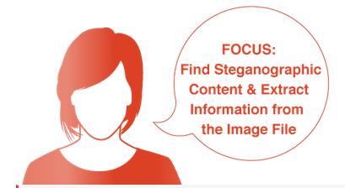
Salah satu pekerjaan di dalam content analysis adalah mendeteksi apakah ada pesan tersembunyi di dalam sebuah gambar.
Contoh sebuah skenario: Mr. Abdul, seorang investigator forensik, diminta Lab Forensik Polri untuk menginvestigasi sebuah cybercrime berupa foto. Sebagai investigator forensik yang ahli, dia menganalisis foto untuk menemukan pesan tersembunyi di dalamnya dengan kakas steganalisis.

Slide 78
Tujuan utama steganalisis adalah untuk membedakan apakah sebuah media mengandung pesan rahasia atau tidak.
Steganalisis dianggap berhasil jika ia dapat menentukan apakah sebuah media mengandung pesan tersembunyi dengan peluang lebih tinggi daripada menerka secara acak.
Selain tujuan utama di atas, terdapat beberapa tujuan minor steganalisis:
- menentukan panjang pesan
- menentukan tipe algoritma penyisipan
- kunci yang digunakan

Slide 79
Jenis-jenis steganalisis
Targeted steganalysis
Teknik steganalisis yang bekerja pada algoritma steganografi spesifik, dan kadang-kadang dibatasi hanya pada format media tertentu saja.
Teknik ini mempelajari dan menganalisis algoritma penyisipan, lalu menemukan statistik yang berubah setelah penyisipan.
Hasil steganalisis sangat akurat, tetapi tidak fleksibel karena tidak dapat diperluas untuk algoritma steganografi yang lain atau format media yang berbeda.

Slide 80
Blind steganalysis
Teknik steganalisis yang bekerja pada sembarang algoritma steganografi dan sembarang format media.
Teknik ini mempelajari perbedaan antara statistik cover-object dan stego-object dan membedakannya. Proses pembelajaran (learning) dilakukan dengan melatih (training) mesin pada sekumpulan database media. Model machine learning yang digunakan misalnya jaringan syaraf tiruan.
Hasil steganalisis kurang akurat dibandingkan dengan teknik targeted steganalysis, tetapi kelebihannya adalah dapat diperluas untuk algoritma yang lain.

Slide 81
Metode Steganalisis
1 . Serangan berbasis visual (visual attacks)
Khusus untuk stego-object berupa citra
Bersifat subjektif, karena melakukan pengamatan secara kasat mata dengan melihat artefak yang mencurigakan di dalam stego-image, lalu membandingkannya dengan citra asli (cover image)
Digunakan pada masa-masa awal riset steganalisis
Contoh serangan visual:
a. LSB plane attack
b. Filtered visual attack (Enhanced LSB)

Slide 82
2. Serangan berbasis statistik (statistical attack)
Menggunakan analisis matematik pada citra untuk menemukan perbedaan antara cover image dengan stego image.
Didasarkan pada fakta bahwa penyembunyian pesan ke dalam media menimbulkan artefak yang dapat dideteksi secara statistik sehingga dapat mengungkap penyembunyian pesan atau pesan yang disembunyikan itu sendiri.
Contoh serangan statistik:
a. histogram analysis
b. Regular-singular (RS) analysis
c. Chi-square analysis
d. Sample pair (SP) analysis

Slide 83
Visual Attack
Memanfaatkan indera penglihatan → inspeksi kerusakan pada gambar akibat penyisipan
Ide dasar :
Ilustrasi visual dari bit-bit yang telah diekstraksi dengan posisi yang sesuai dengan pixel sumbernya
media pembawa/ steganogram diserang
ekstraksi bit-bit yang berpotensi menjadi bit Pesan

Slide 84



Metode Enhanced LSB
BLUE | GREEN | RED
10100101 | 10011100 | 11100111
BLUE | GREEN | RED
11111111 | 00000000 | 11111111

Slide 85




(a) Citra orisinal
(b) Citra hasil enhanced LSB
(c) Citra stego
(b) Citra hasil enhanced LSB

Slide 86






Teknik Steganalisis: Visual Attack
Artefak mencurigakan
Gambar asli
Hasil penapisan
(asli)
Terdeteksi ada pesan
Terdeteksi ada pesan
Terdeteksi ada pesan
Terdeteksi ada pesan

Slide 87

Metode enhanced-LSB bagus untuk citra dengan kontras tinggi,
yaitu citra yang memiliki warna latar yang jelas atau memiliki
perbedaan warna yang kontras antara latar dengan gambar utama

Slide 88

Untuk citra dengan kontras rendah (seperti citra hasil fotografi), metode enhanced LSB seringkali menyulitkan steganalis. Karena steganalis akan kesulitan membedakan antara gambar yang seharusnya muncul dengan pesan rahasia.

Slide 89

Ada pertanyaan?

Slide 90
Referensi
Li, F., The art and science of writing hidden messages: Steganography
Khan, M. M. , Steganography
Wohlgemuth, S. (2002), IT-Security: Theory and Practice : Steganography and Watermarking, University of Freiburg, Denmakr, 2002.
Wong, P.W. (1997). A Watermark for Image Integrity and Ownership Verification. Prosiding IS&T PIC Conference.
Tawalbeh, L. (2006), Watermarking, Information System Security AABFS-Jordan.
Bae, S.H. (2006), Copyright Protection of Digital Image, Tongmyong University of information technology
Yuli Anneria Sinaga, Steganalisis dengan Metode Chi-square dan RS-analysis, Tugas Akhir Informatika, IT

